Slide 1
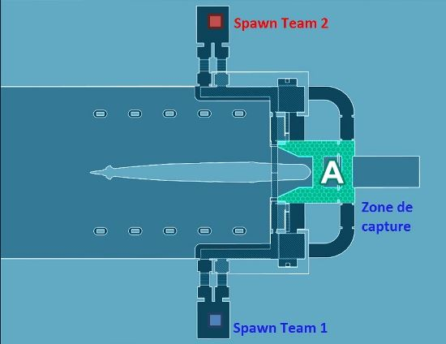
Zone tunnel Ennemie
Sniper
1
2
Petit balcon
Pont 2
32
31
Pont 3
Sous-marin
Pont
31
32
Petit balcon
1
2
Zone tunnel allié
Sniper
By hf. For hf.

Slide 2
Eclaireurs
Spécialistes
Commandos

